Slide 1

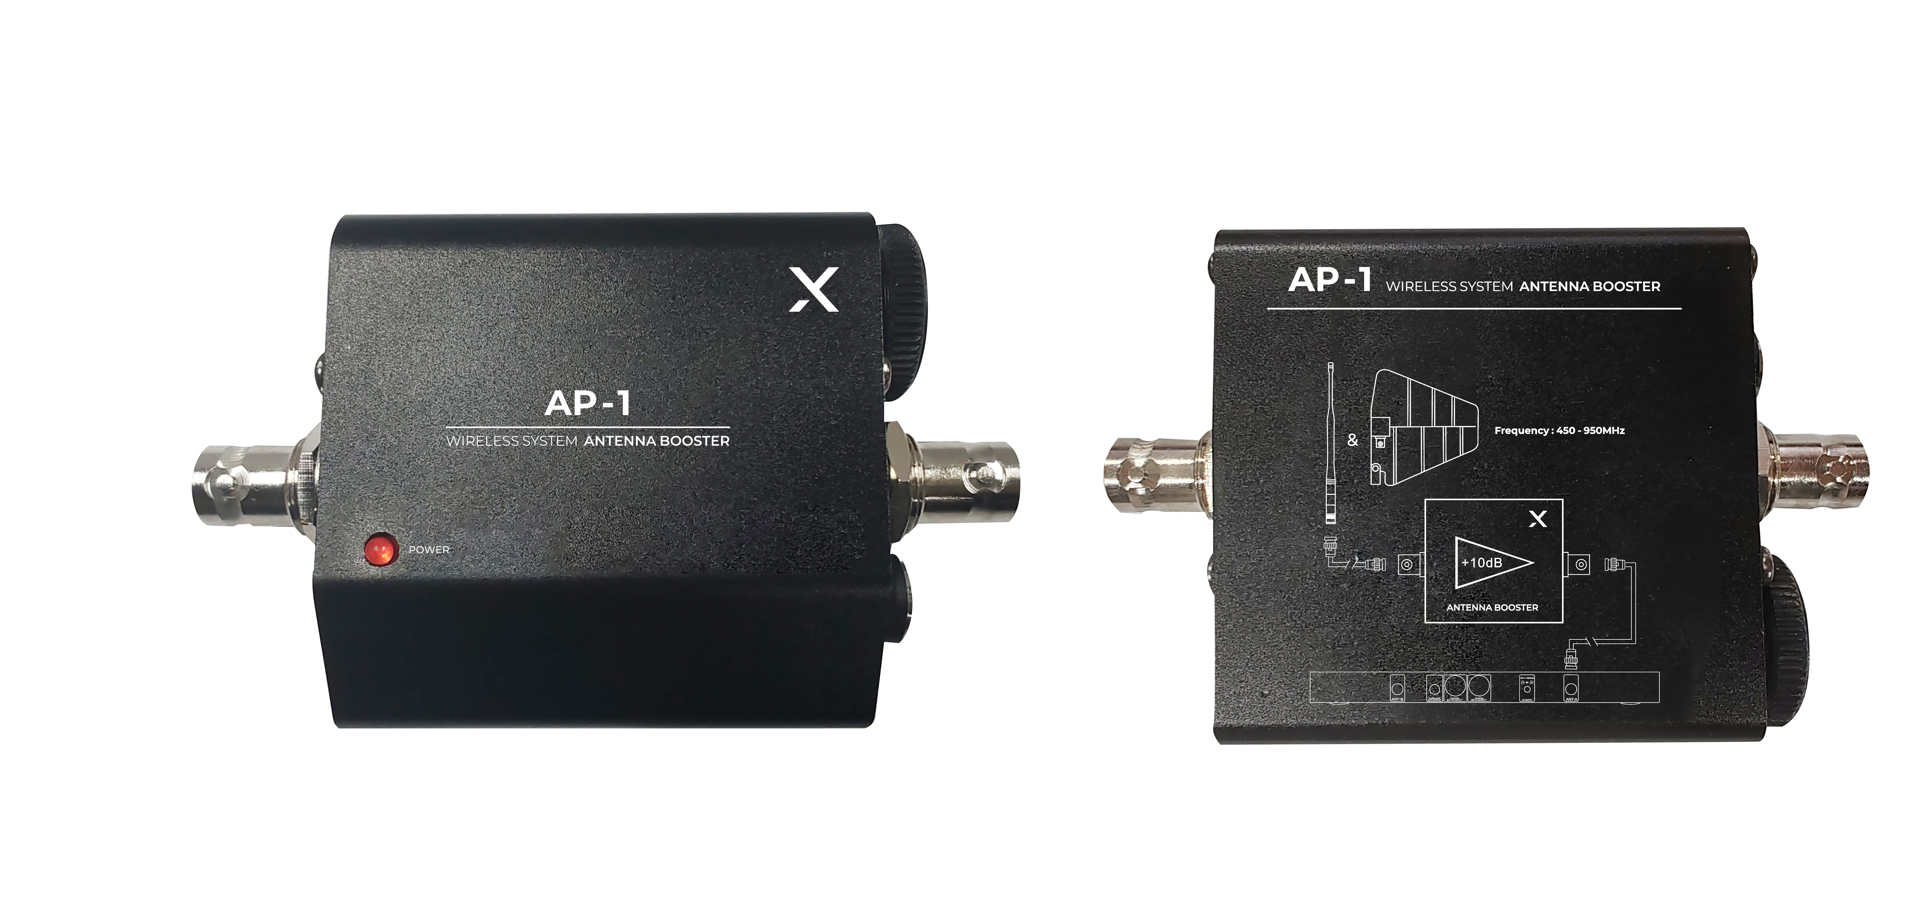

Antenna Booster
AP-1
Professional Wireless MIC System
FEATURE
RF 신호를 안정적으로 분배하여 수신 성능 향상
내부 손실을 최소화해 고품질 신호 전달과 높은 신뢰성 제공
설치가 간편하고 다양한 환경에서 안정적인 사용 가능
SPECIFICATION
항목 | 세부내용
RF Carrier Frequency Range | 500MHz-1GHz
Terminal | TNC
VSWR (Voltage Standing Wave Ratio) | I/O ≤3:1
Noise | 3dB classic
Power Supply | DC9V 600mA
Operating Temperature | -20℃ to +60℃℃
Dimension (HxHxD) | 61mm × 60mm × 24mm (전체 폭 95mm, 커넥터 포함)
Weight | 136g
www.voatek.com
e-mail : voatek@naver.com
Tel : 031-8011-0388

